Slide 1
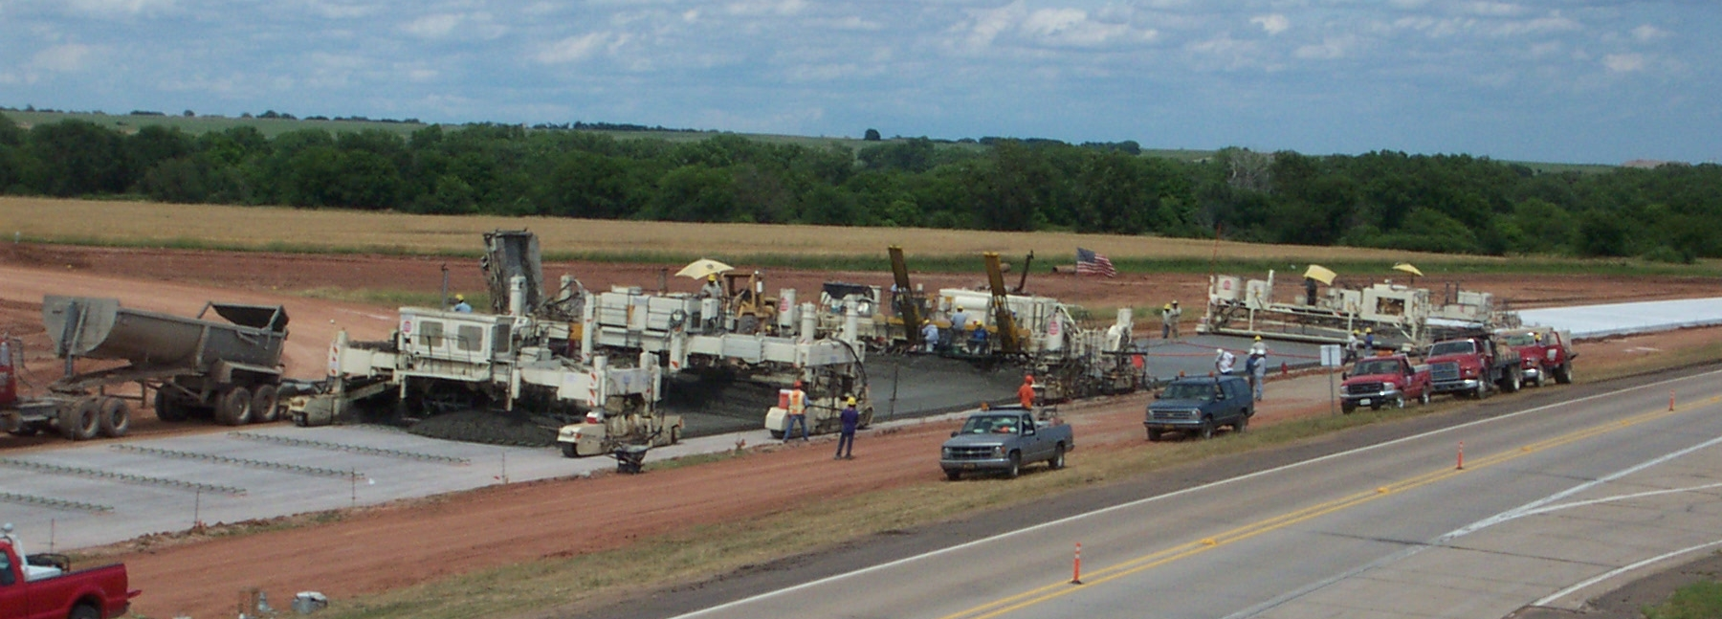
Бетонные дороги: опыт компании LafargeHolcim
Евген Флореску Сочи, 27 мая, 2016
Менеджер проектов дорожного
строительства

Slide 2
LafargeHolcim – мировой лидер в строительных материалах!
Бетонные дороги – свойства и преимущества
  Типы дорожных покрытий и функциональность
  Прочность и долговечность
  Экономические факторы
  Экологические факторы
LafargeHolcim и бетонные дороги
  Факты о бетонных дорогах
  Опыт компании в других странах
  УКБ – Уплотнённый катком бетон
  Укрепление грунтов
  LafargeHolcim – Ваш партнер в строительстве дорог!
Проект в М3 – Ферзиково, Калужская обл.
  Результаты ПредПроекта

Slide 3
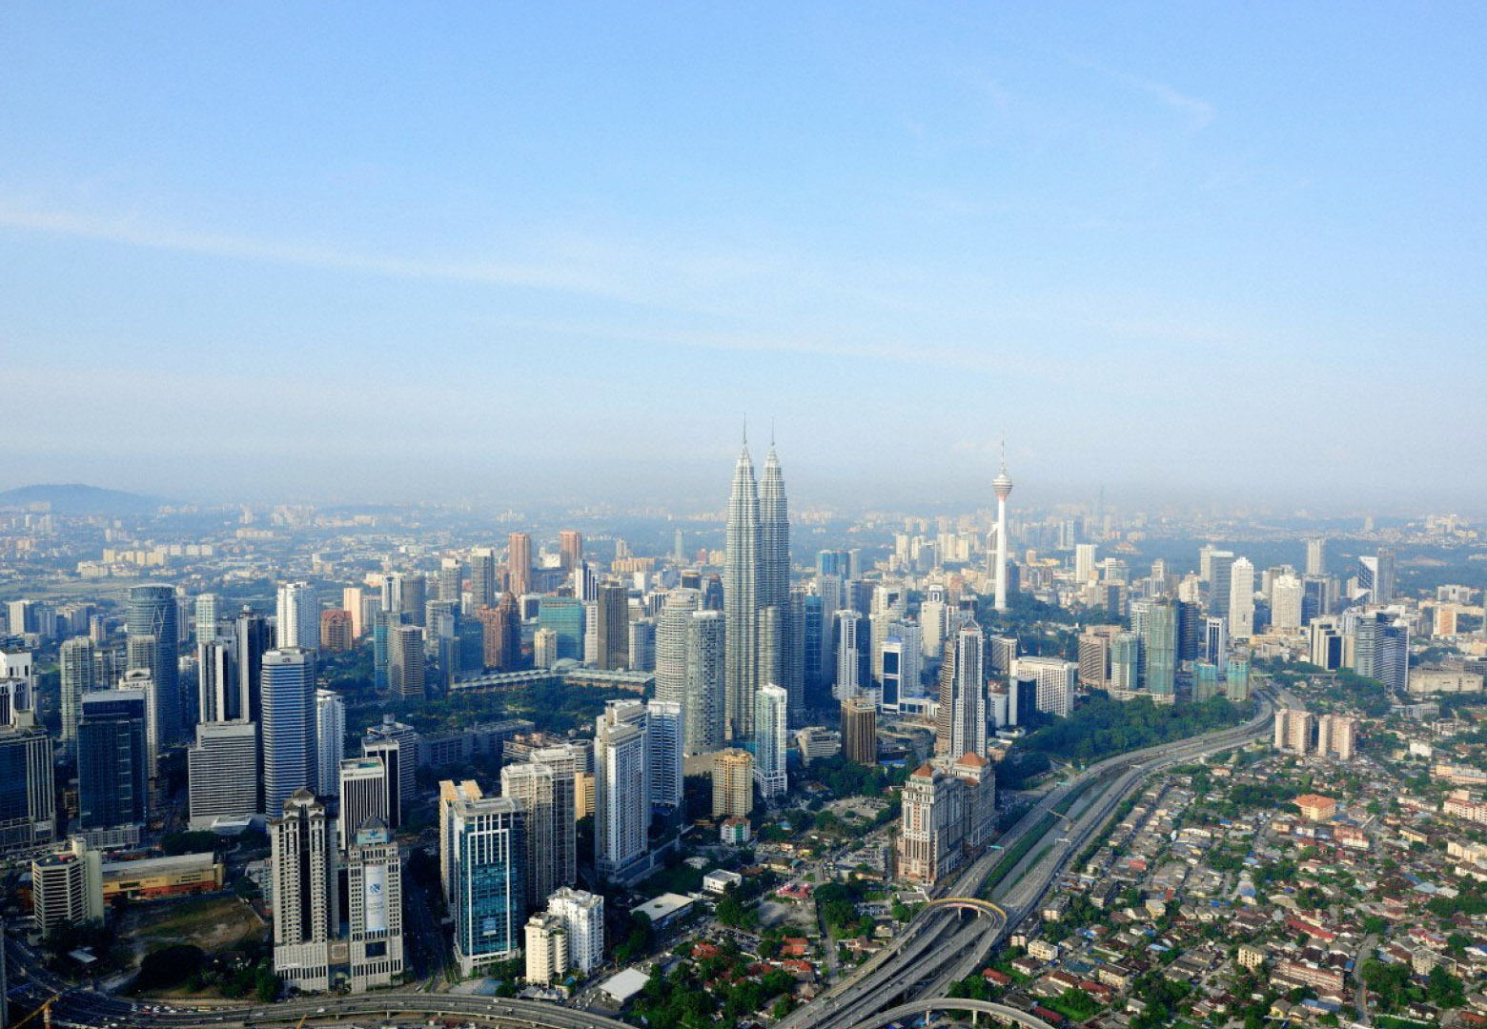
Новый лидер на рынке
90
стран
2 500
предприятий
32,6
млрд швейцарских франков выручки от реализации
115 000
сотрудников
Входит в списки SIX Swiss Exchange
и Euronext
Все показатели ориентировочные, на 31 декабря 2014 года.
Notes:
Новая группа — первый взгляд
В нашей команде работают 115 000 сотрудников в 90 странах по всему миру.
Более 2 500 заводов (1 600 — предприятий по производству готовых цементных смесей, более 600 предприятий по производству нерудных материалов, более 180 цементных заводов и 70 дробильных станций).
32,6 млрд швейцарских франков выручки с продаж
Наши акции торгуются на Швейцарской бирже и Euronext

Slide 4

Более 180 лет опыта
Lafarge запускает
первую лабораторию
в мире по исследованию цемента
Holcim вкладывает средства
в цементные компании в Европе и за ее пределами
Наименование группы Lafarge приобретает компания
Orascom Cement
Lafarge
создала исследовательский центр
Lafarge создана
в департаменте Ардеш, Франция
Holcim продолжает расширение
1833
1887
1920 –1945
1970 –1990е
1990
2008
1864
1912
1945 –1960е
1980
2001
2015
Lafarge участвует в строительстве Суэцкого канала
Holcim создана
в Хольдербанке, Швейцария
Holcim инвестирует в предприятия в Северной и Южной Америке
Lafarge
разрабатывает высокопрочные бетоны
Название группы "Holderbank" изменено
на Holcim — Lafarge приобретает компанию Blue Circle
Слияние Holcim и Lafarge
Notes:
Более 180 лет опыта
Компания LafargeHolcim создана в результате слияния Holcim и Lafarge в 2015. Имея за плечами более 180 лет совместного опыта, наша объединенная Группа вступает в новую эпоху передовых технологий и инновации в отрасли строительных материалов, отвечая запросам XXI века.

Slide 5
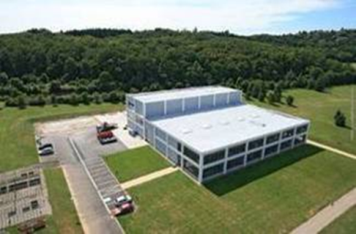
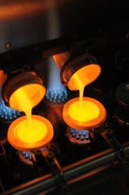
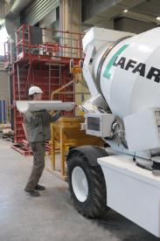
Самый большой Центр исследований и разработок в мире – Лион, Франция
Исследовательский Центр
  250 сотрудников
  60% наших руководителей – доктора наук
  12 национальностей
Уникальный набор патентов
  Получено более 150 патентов
  Более 1000 патентов в глобальном портфолио
Уникальное оборудование для бетонных инноваций
  Реальные условия индустриального производства
  Быстрый вывод на рынок инновационных решений
“CDL Euromed”: лаборатория для разработки новых решений для строительства
© LafargeHolcim 2015
Notes:
Some minor changes. Also, I am not sure what the section on patents actually means; let’s check with IP

Slide 6

Разработки для дорожного строительства в Исследовательском Центре (Лион)
Меню решений
2015
2015
Укрепление глинистых грунтов
Инновационные покрытия
2014
2013-2014
Уплотненный катком бетон
2011 - 2014
Бетонное полотно
2014
2011
Рецептуры
асфальта
Дорожные вяжущие
2009 - 2012
Экологические вяжущие
2011 - 2013
Переработка асфальта
2009 - 2011
Дорожные основания
Стабилизация щебёночных слоёв
2009 - 2012
Тёплый асфальт

Slide 7
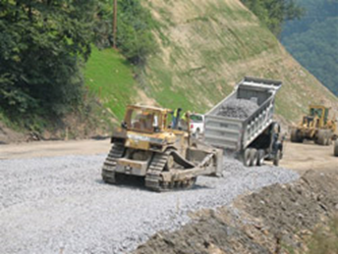
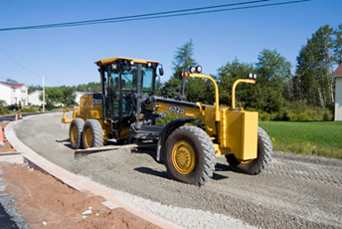
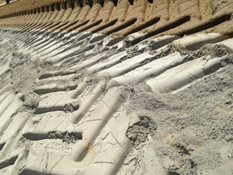
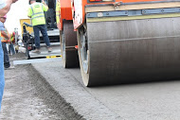
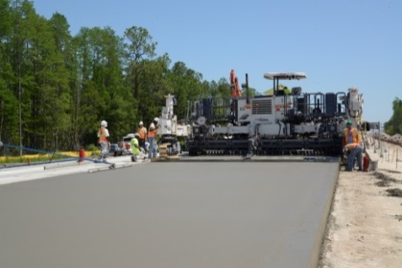
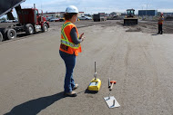
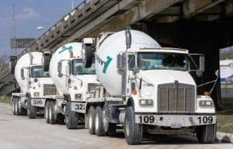
Решения существуют для каждого проекта!
Все зависит от потребностей и ожиданий
Переработка нерудных материалов
Укрепление слоёв дорожной одежды
Укрепление грунтов
Уплотнённый катком бетон
Бетонное покрытие
Лабораторные услуги на объекте
Оптимизация логистики

Slide 8
LafargeHolcim – мировой лидер в строительных материалах!
Бетонные дороги – свойства и преимущества
  Типы дорожных покрытий и функциональность
  Прочность и долговечность
  Экономические факторы
  Экологические факторы
LafargeHolcim и бетонные дороги
  Факты о бетонных дорогах
  Опыт компании в других странах
  УКБ – Уплотненный катком бетон
  Укрепление грунтов
  LafargeHolcim – Ваш партнер в строительстве дорог!
Проект в М3 – Ферзиково, Калужская обл.
  Результаты ПредПроекта

Slide 9
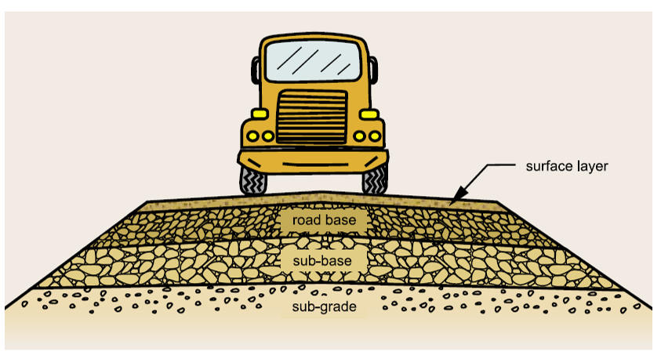
Дорожное полотно и функциональность
Структура дорожной одежды

Slide 10
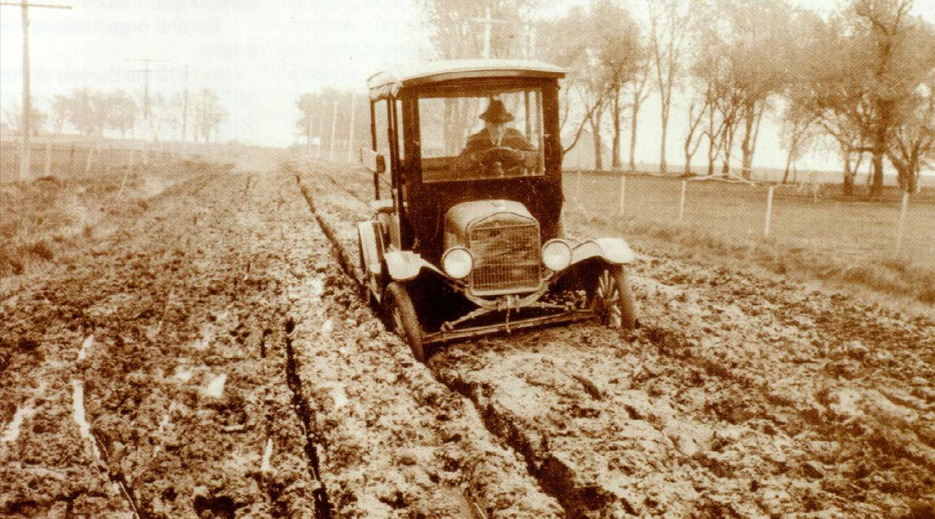
Дорожное полотно и функциональность
Представьте мир без дорожного полотна….

Slide 11
Дорожное полотно и функциональность
Дорожное покрытие можно классифицировать по 3 категориям:
1 – нежёсткий тип (асфальтобетон)
2 – жёсткий тип (цементобетонный)
3 – полужёсткий тип (асфальтобетон и цемент используются)

Slide 12
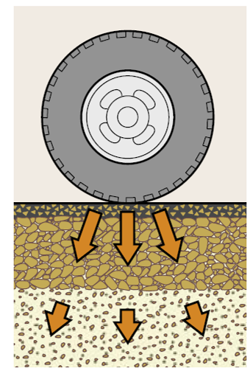
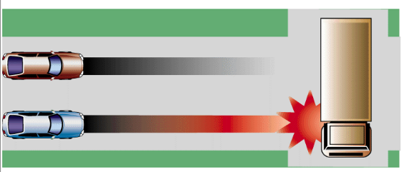
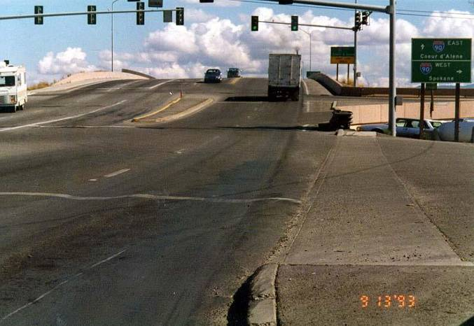
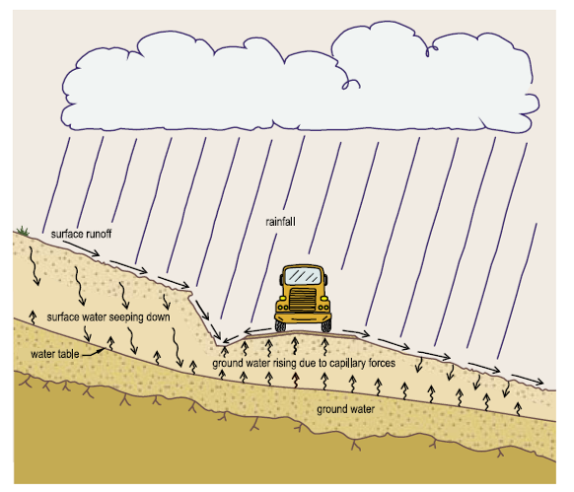
Дорожное полотно и функциональность
Распределение нагрузки
Дорожное полотно выполняет 4 основные функции:
Безопасность
  Гладкая и комфортная поверхность
Защита от воздействия влаги

Slide 13
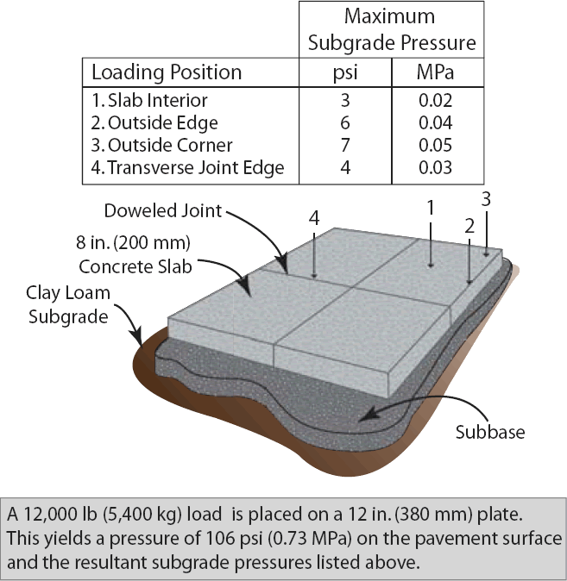
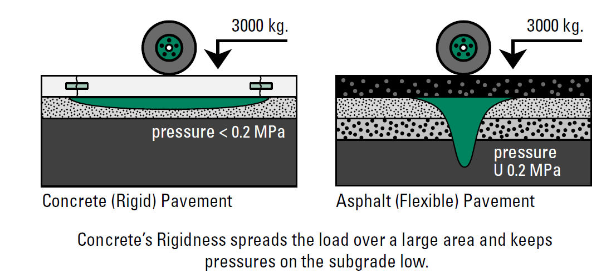

Эффективность и долговечность
Бетонное покрытие распределяет нагрузку!
  Бетон – материал жёсткого типа!
  Нагрузки распределяются на большие площади!
  Влияние на подстилающие слои относительно незначительны
  Бетонное покрытие не требует укреплённого основания
РАВНОМЕРНОСТЬ >> ПРОЧНОСТЬ
Notes:
To discuss that, unlike for asphalt pavements that are relatively flexible, concrete is stiff and spreads the load out over a larger area. This leads to lower stresses on the layers below the concrete surface and thus less or lower requirements from the geotechnical side of things.

Slide 14
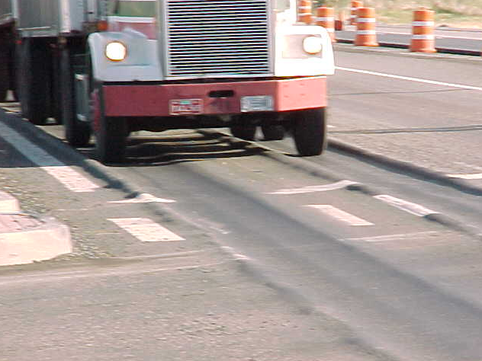
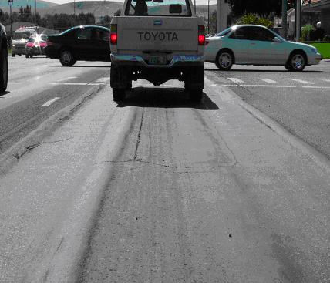
Эффективность и долговечность
Бетонное покрытие прочнее!
  При высоких температурах, асфальтобетон становится мягче. Также может становится мягче и подстилающий слой через:
    сдвиг асфальтного слоя
    большие нагрузки, которые передаются на щебёночный слой, что физически меняет конструкцию дорожного полотна!

Slide 15
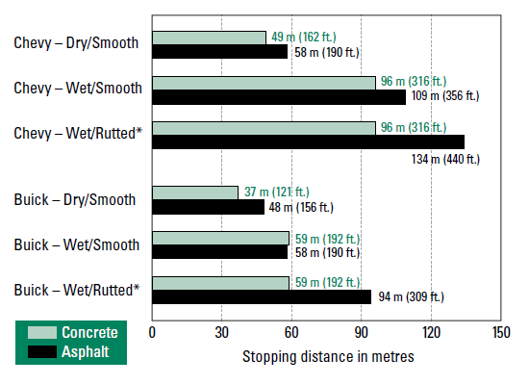
Эффективность и долговечность
Бетонная дорога более безопасна!
Тормозной путь на бетонных покрытиях короче чем на асфальтобетонных, когда покрытие мокрое и неровное!
Notes:
Over time, two types of pavements emerged as the most equitable solutions for streets, roads, highways, industrial, and airfield pavements. We have been evaluating these two solutions and having healthy discussions about the social and economic benefits and differences ever since. There are still other pavement types used in various applications, if they prove to be equitable or sustainable for the application.
OOPS, how did those photos get in there! Well, since they’re here, I may as well have some fun explaining them since they’re there and this is a concrete pavement workshop. Obviously one is a huge rut in an asphalt pavement due to truck traffic. The McDonald’s one is one of my favorites of all time; if you can’t read the sign, it says “Please NO SEMIS in the parking lot. Asphalt will be damaged”. Then there’s the asphalt runway that crushed under the weight of an airplane. Apparently asphalt proved to not be the best fit for these applications. And the last is the cover of the most recent edition of Public Works, illustrating weeds growing up THROUGH an asphalt pavement, although the rest of the pavement appears to be in decent condition.

Slide 16
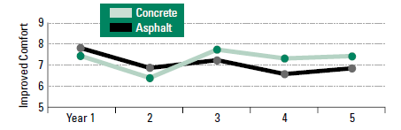
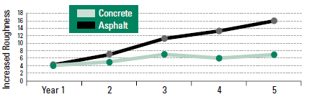
Эффективность и долговечность
Бетонное покрытие – комфортнее в эксплуатации!
Фактор | Бетонное покрытие | Асфальтобетонное покрытие
Индекс комфортности вождения | Результаты исследований в 1999 показывают качество для вождения на асфальтобетонном покрытии падает через короткий период времени
Международный Индекс Ровности (IRI) | Результаты исследования показывают, что бетонное покрытие сохраняет свою ровную поверхность
Шум | Исследование на протяжении 2-4 лет показывает, что уровень шума на бетонных дорогах составляет 2-4 дец. , что выше чем у асфальта. Но, для сравнения, разговор между людьми проходит со звуком в 60-70 дец.
Notes:
Over time, two types of pavements emerged as the most equitable solutions for streets, roads, highways, industrial, and airfield pavements. We have been evaluating these two solutions and having healthy discussions about the social and economic benefits and differences ever since. There are still other pavement types used in various applications, if they prove to be equitable or sustainable for the application.
OOPS, how did those photos get in there! Well, since they’re here, I may as well have some fun explaining them since they’re there and this is a concrete pavement workshop. Obviously one is a huge rut in an asphalt pavement due to truck traffic. The McDonald’s one is one of my favorites of all time; if you can’t read the sign, it says “Please NO SEMIS in the parking lot. Asphalt will be damaged”. Then there’s the asphalt runway that crushed under the weight of an airplane. Apparently asphalt proved to not be the best fit for these applications. And the last is the cover of the most recent edition of Public Works, illustrating weeds growing up THROUGH an asphalt pavement, although the rest of the pavement appears to be in decent condition.

Slide 17
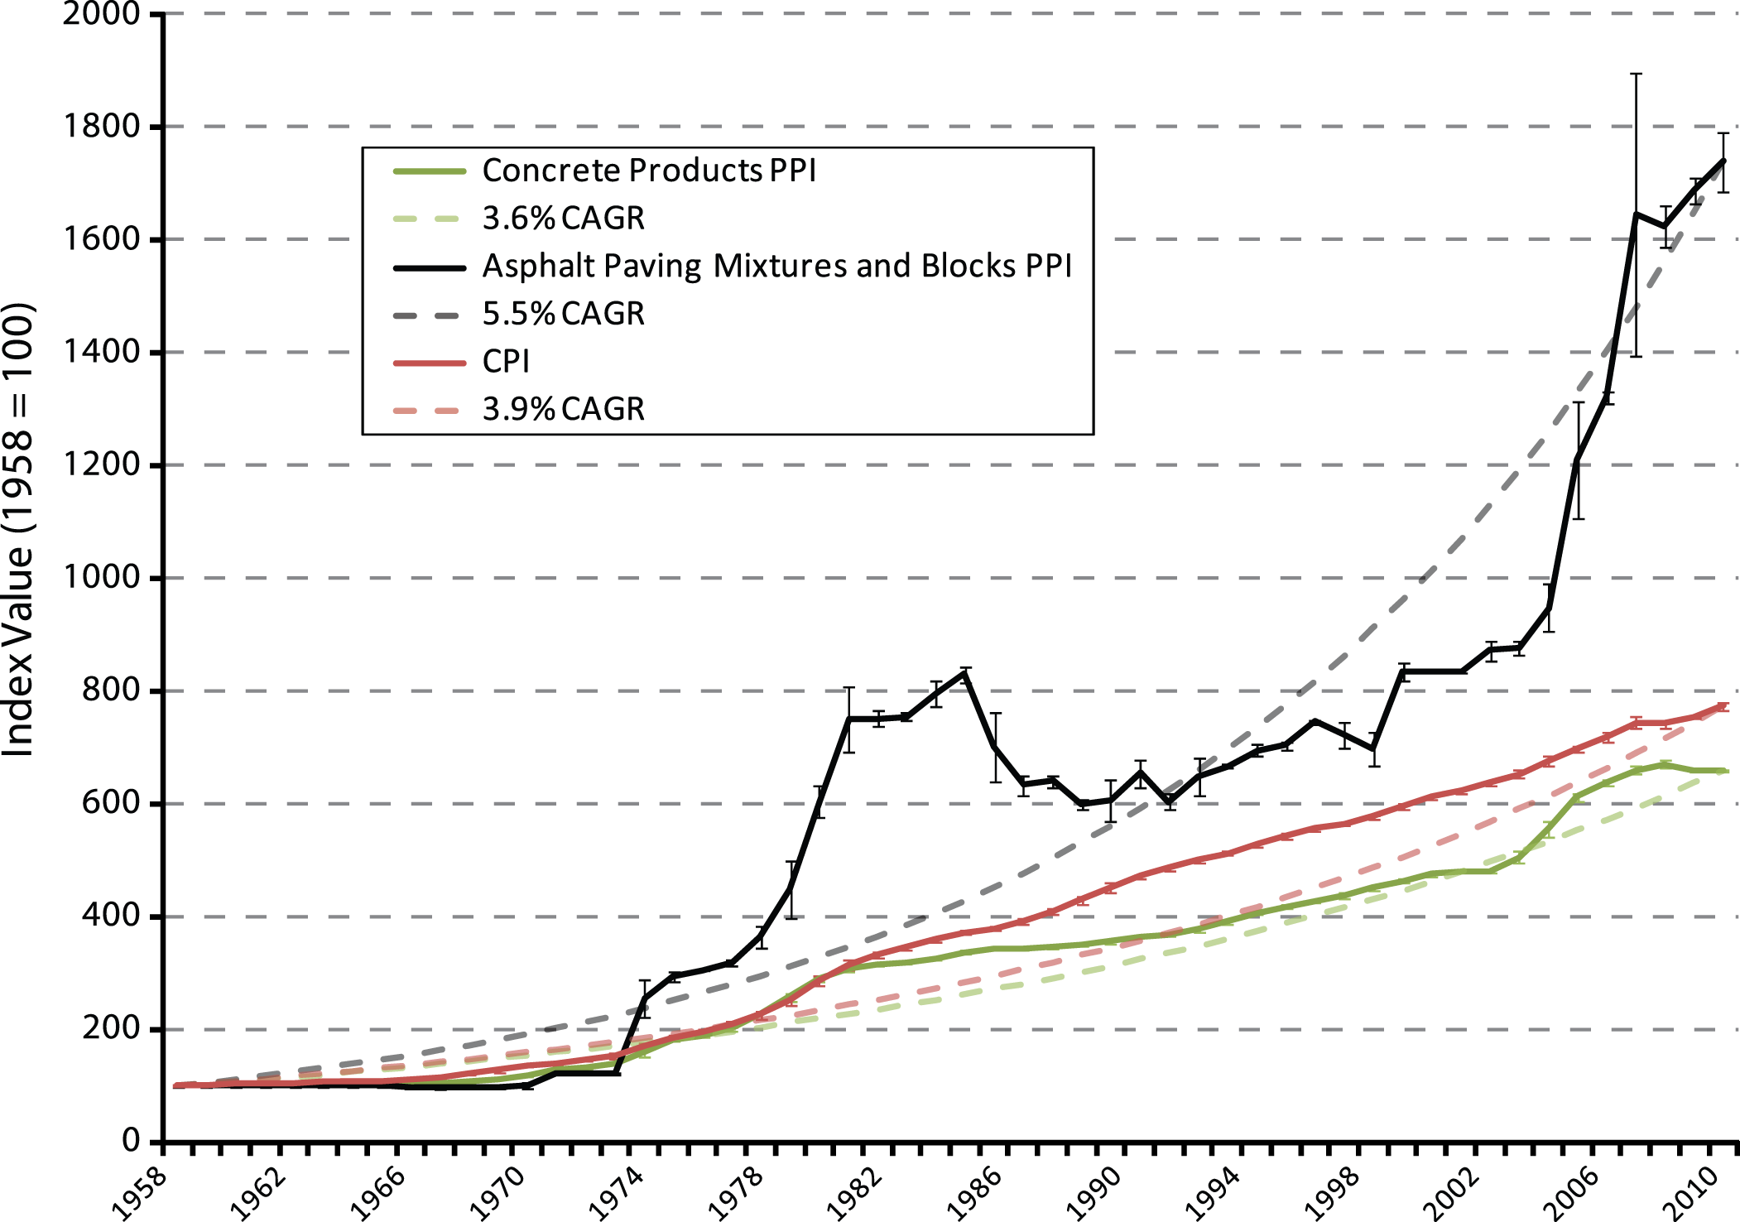
Экономические факторы
Источнк: (Leif Wathne, P.E., ACPA.) – Introduction to Concrete Pavements (Part II)
Notes:
And the reason is this. I’LL need to spend some time with background on where this data is from, what it means, what PPI means, that compound annual growth rate (CAGR) can just be viewed as inflation of the product, etc. The take-away will be that cement has actually inflated at a rate slower than general inflation (e.g., CPI)! So, unfortunately, being in the business of selling cement hasn’t been as profitable as other ventures in the last 50+ years in the US. I’m not sure what that would look like world-wide or if that data is even available. So over about 50 years the price of concrete products increased a little less than 7 times. So $100 of concrete in 1958 would now cost you about $650 in 2011. Asphalt, on the other hand, has increased almost 18 times! So $100 of asphalt paving mixture in 1958 now cost over $1700! And the asphalt inflation has GREATLY outpaced general inflation, putting a major strain on agency budgets. Also note the variability within a year, which makes it difficult for engineers and owners to estimate both construction cost for projects that might be constructed in the future and also future rehab costs when you at costs in terms of a life cycle cost analysis. What is a life cycle cost analysis you ask?

Slide 18
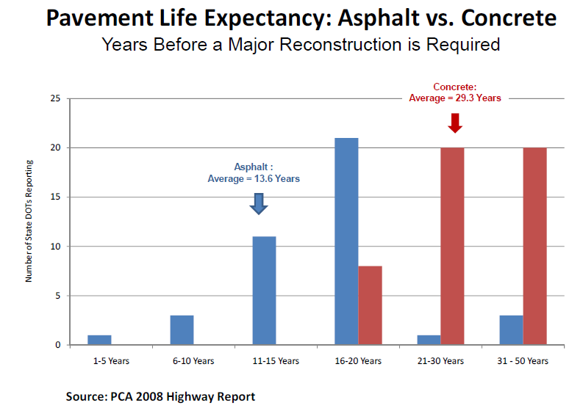
Экономические факторы
Бетонные покрытия: служат дольше!

Slide 19
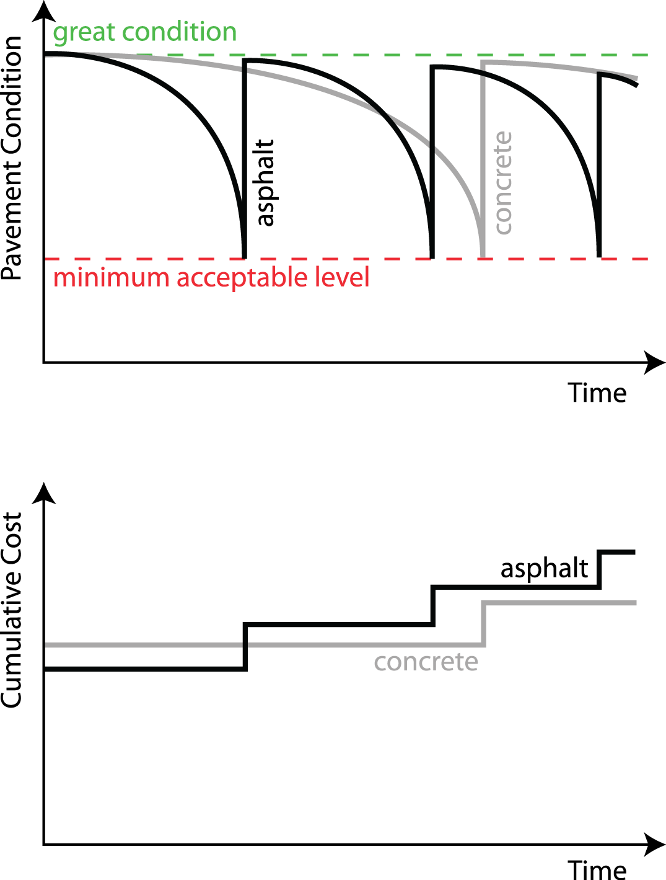
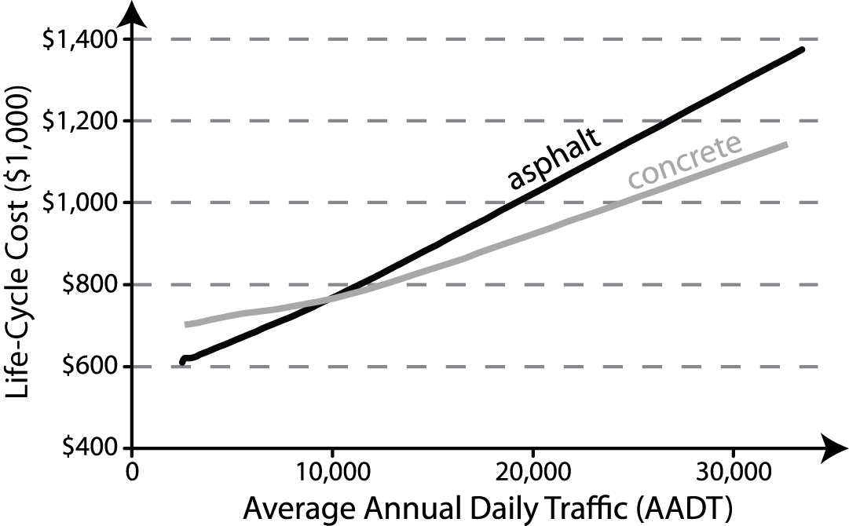
Экономические факторы
Затратные преимущества бетонного покрытия
Асфальт и бетон служат абсолютно разные сроки!
Аналогичную структуру дорожного полотна тяжело достичь!
Стоимость жизненного цикла дороги с бетонным покрытием имеет значительное преимущество по сравнению с асфальтобетонным аналогом!
Notes:
useful lifetime of the various options,
costs to the road manager,
residual value of the pavement at the end of the analysis period,
the costs to the road user (or costs to society) during the normal use of the road and during maintenance and renovation works, such as:
operating costs of the vehicle
costs due to delays
costs of accidents
discount rate

Slide 20
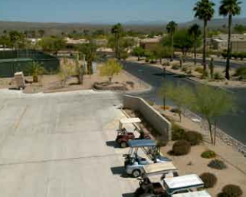
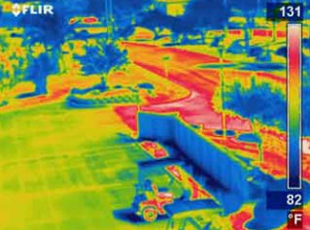
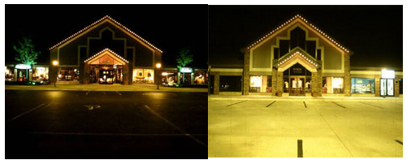
Экологические факторы / Другие экономические преимущества
Бетонное покрытие отражает свет!
  Благодаря естественному цвету, бетон отражает намного больше света и поглощает меньше тепла чем асфальт
  Бетон отражает свет тогда как асфальт поглощает его. Это позволяет снизить затраты на электроэнергию на 30%.

Slide 21
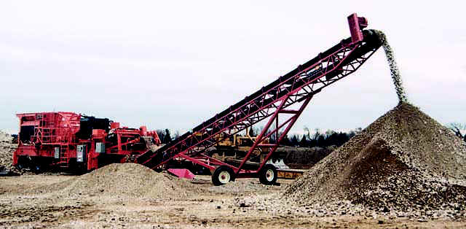
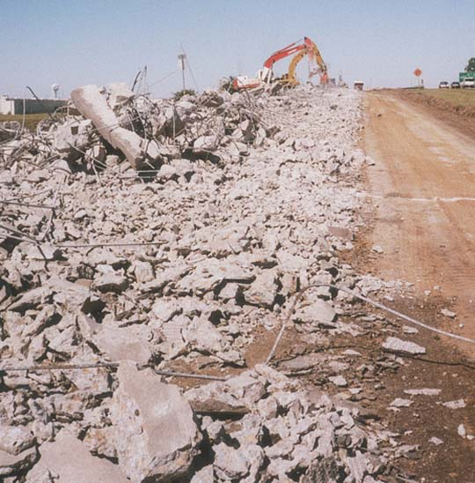
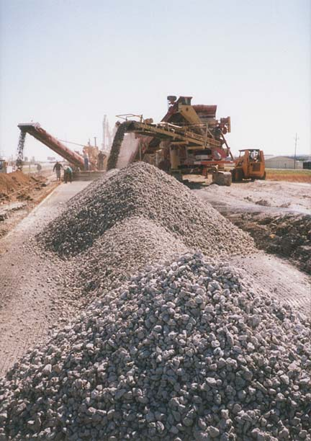
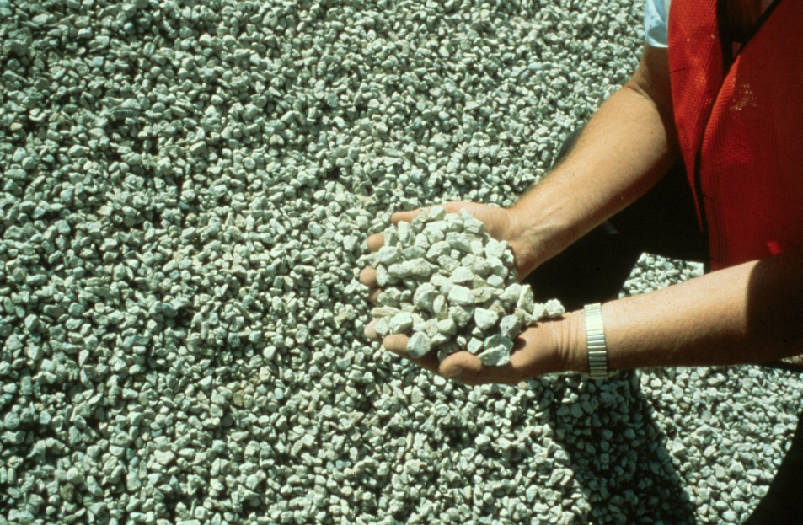
Экологические факторы
Строительный материал, на 100% пригодный для переработки:
    Использование с вяжущими для подстилающих слоёв
    Возможность повторного использования, как щебеньrete pavement

Slide 22
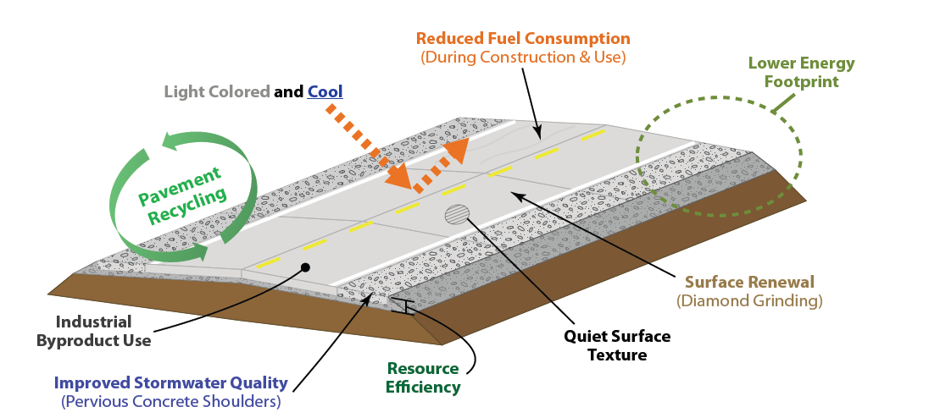
Жёсткая конструкция дорожного полотна – рациональное решение!

Slide 23
LafargeHolcim – мировой лидер в строительных материалах!
Бетонные дороги – свойства и преимущества
  Типы дорожных покрытий и функциональность
  Прочность и долговечность
  Экономические факторы
  Экологические факторы
LafargeHolcim и бетонные дороги
  Факты о бетонных дорогах
  Опыт компании в других странах
  УКБ – Уплотненный катком бетон
  Укрепление грунтов
  LafargeHolcim – Ваш партнер в строительстве дорог!
Проект в М3 – Ферзиково, Калужская обл.
  Результаты ПредПроекта

Slide 24
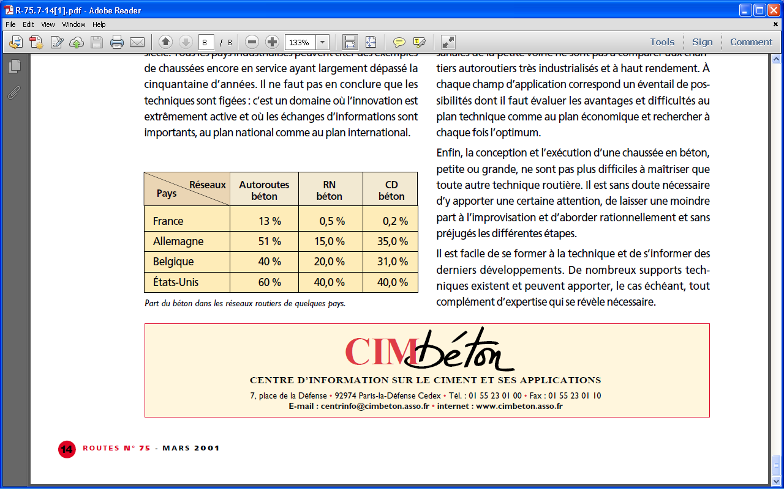

Данные и факты о бетонных дорогах
Network
Highway network
National network
Rural network
Country
Во время рабочей сессии «Лучшие практики в бетонных дорогах», которая проходила в Ферале, 2016, EUPAVE (European Concrete Pavement Association) согласовала заключение « Дорожная инфраструктура должна быть адаптирована под изменения в климате» напоминая следующее:
“Бетонные дороги прочнее и долговечнее, что представляет собой идеальное решение при сегодняшних изменениях в климате”
Страны с очень разными климатическими условиями планируют строительство бетонных дорог:
- Индия, Малайзия, Филиппины, Австралия, Южная Африка…также Австрия, Польша…

Slide 25
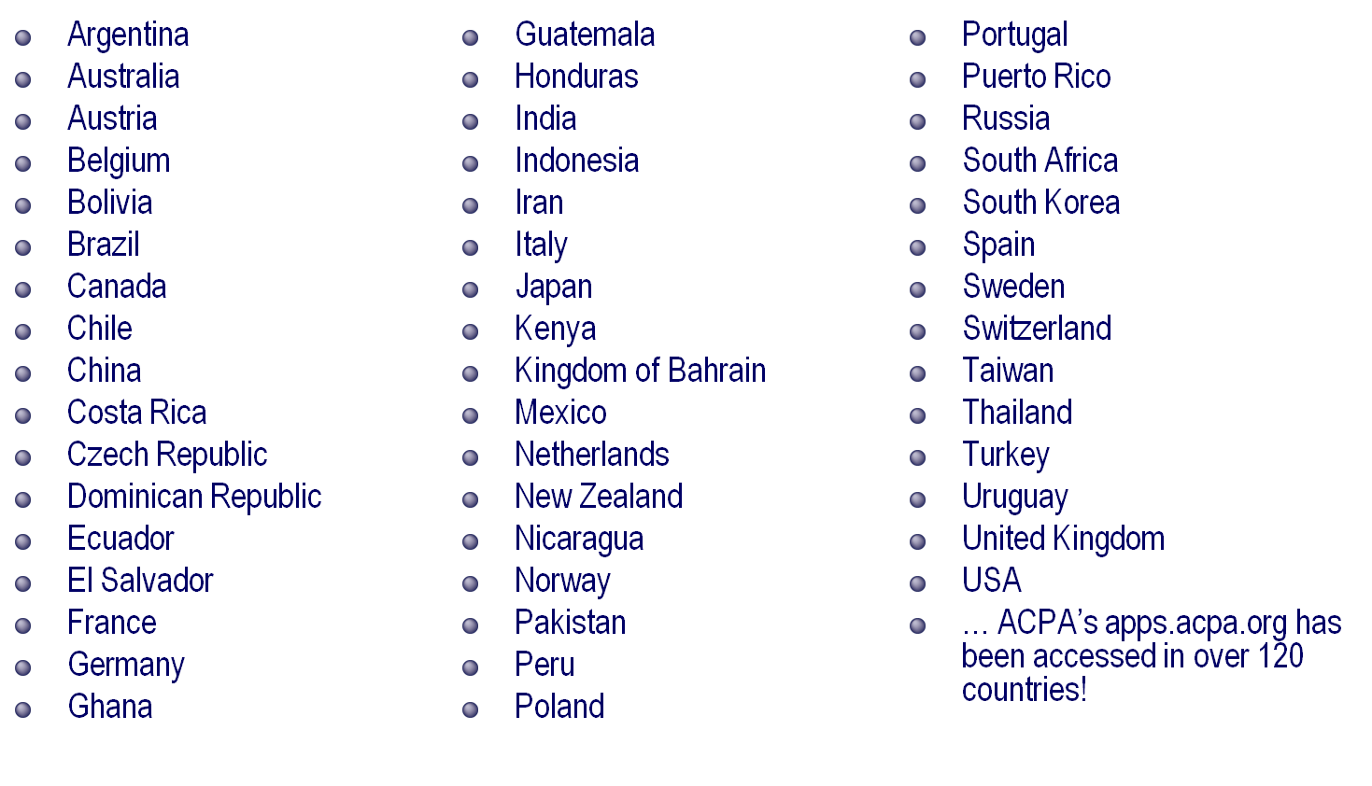
Данные и факты о бетонных дорогах
Страны с бетонными дорогами

Slide 26
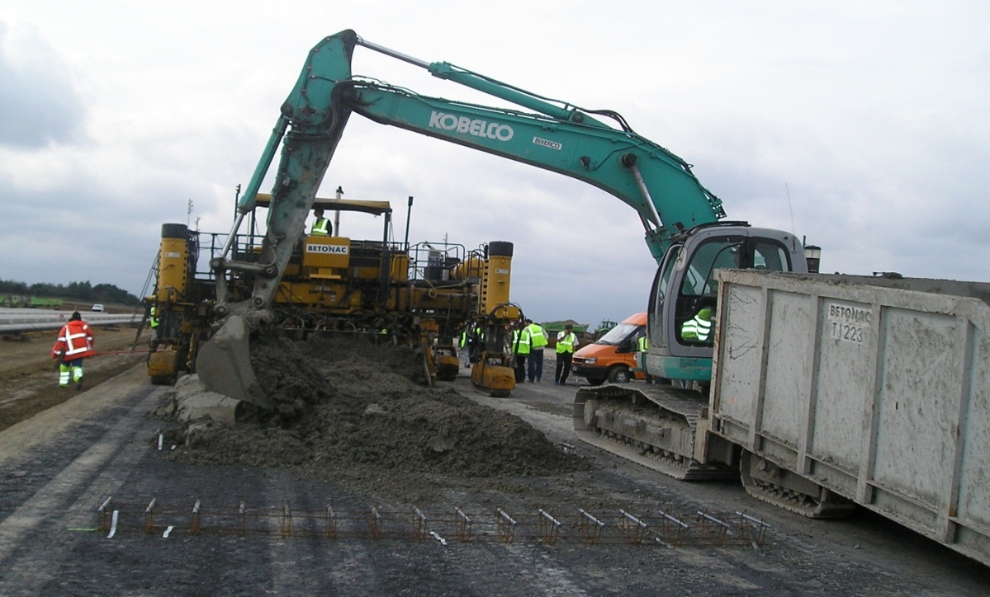
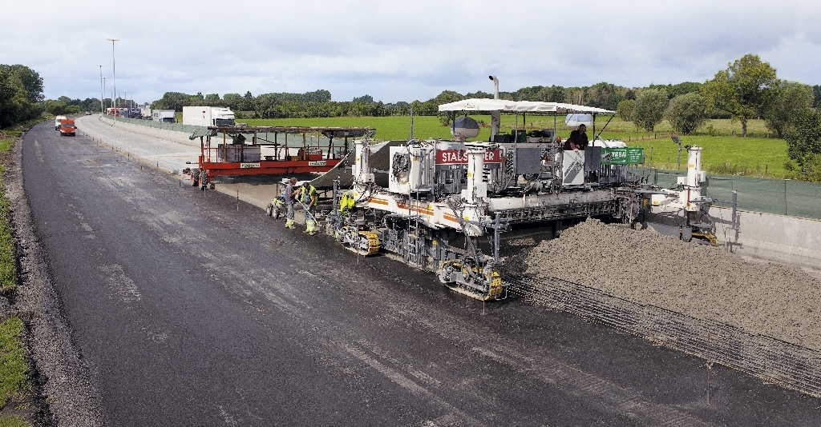
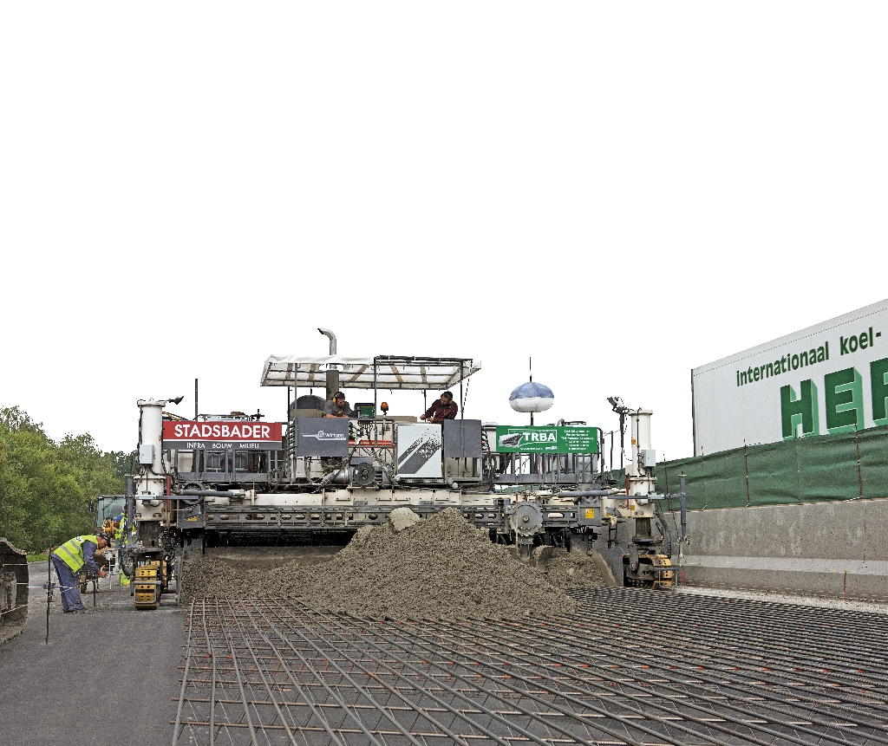
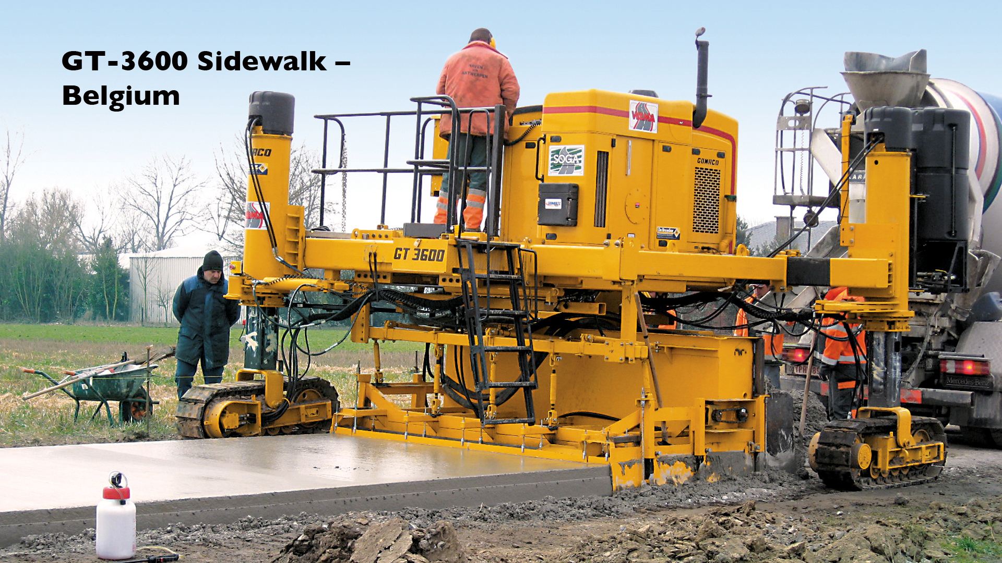
Опыт LafargeHolcim в бетонном покрытии - Бельгия

Slide 27
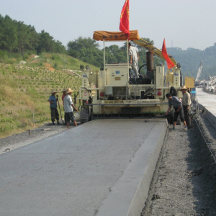
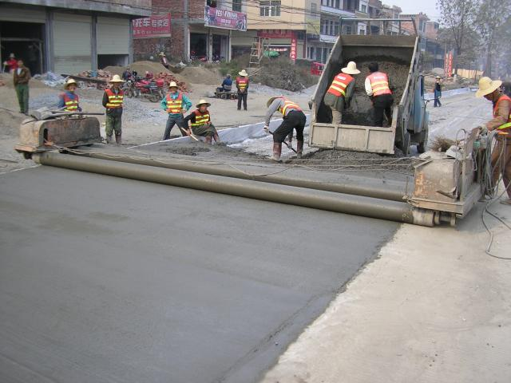
Опыт LafargeHolcim в бетонном покрытии - Китай

Slide 28
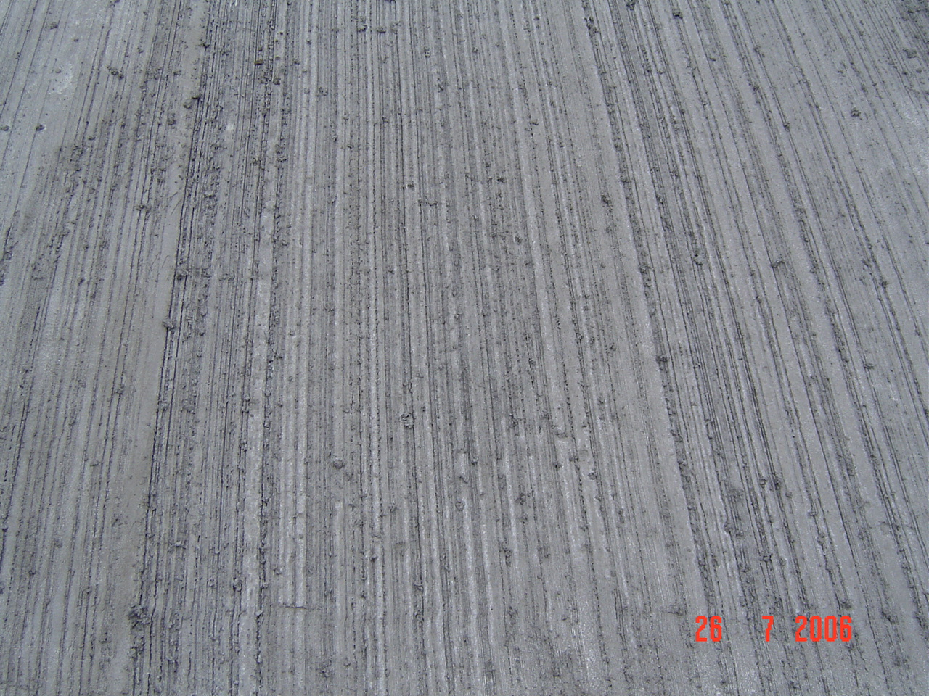
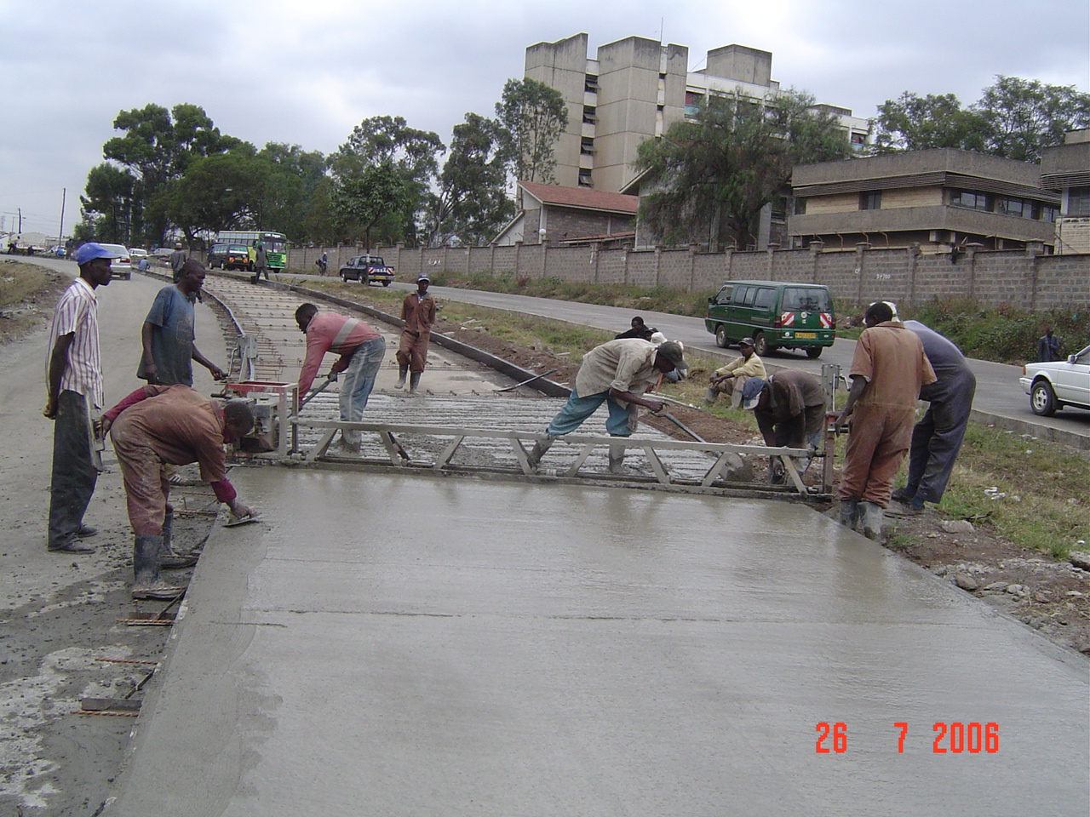
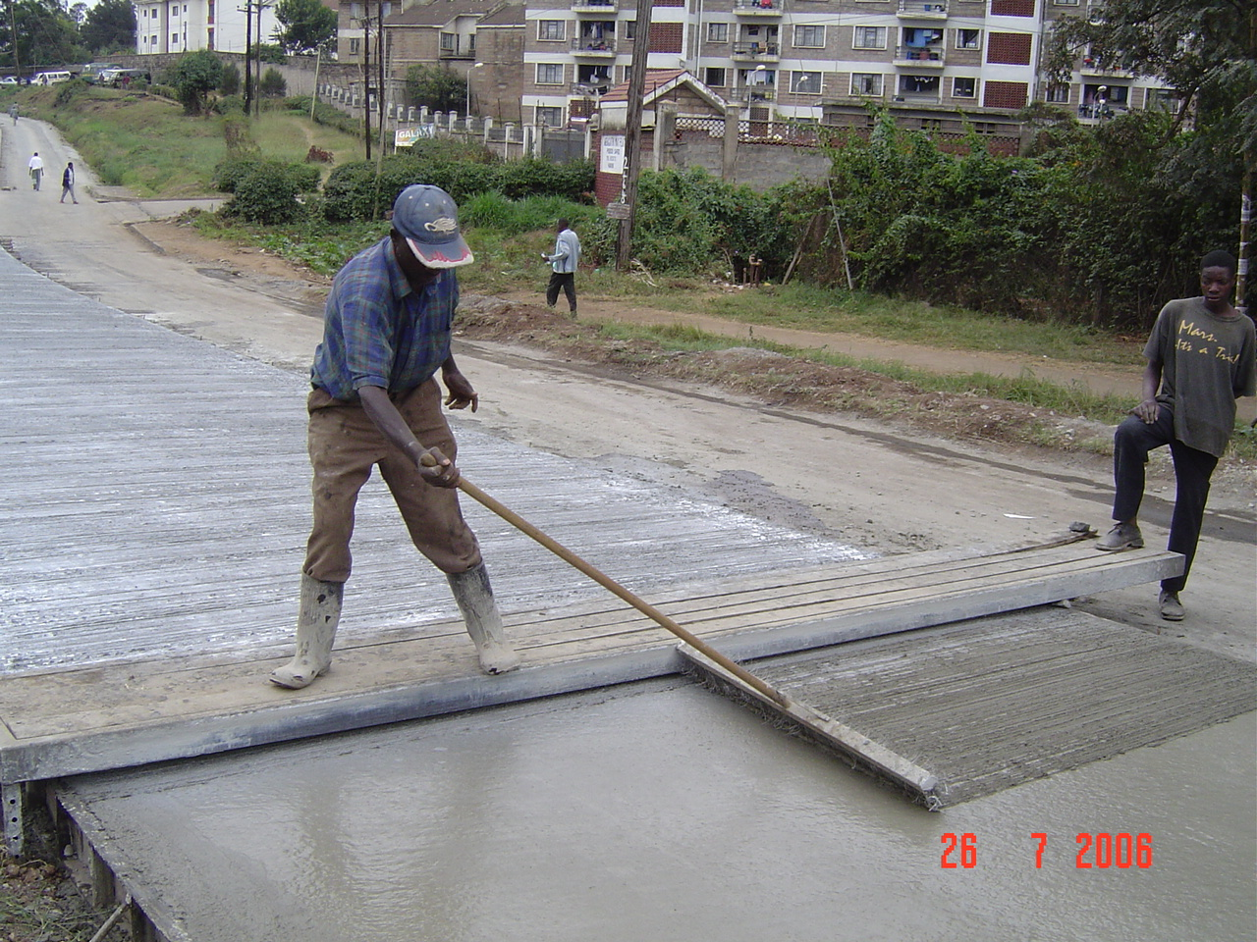
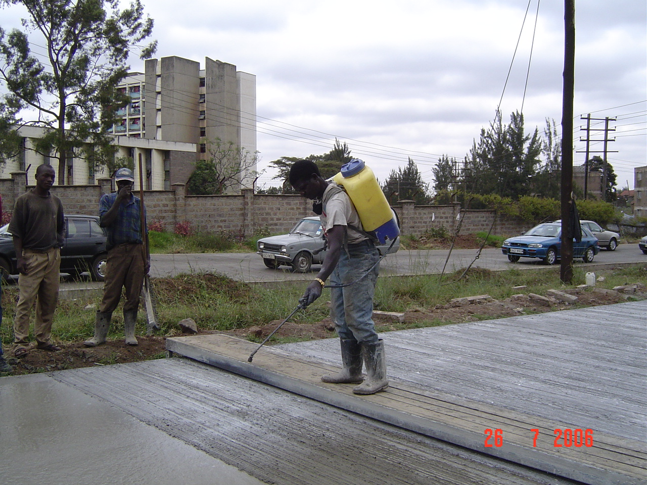
Опыт LafargeHolcim в бетонном покрытии - Кения

Slide 29
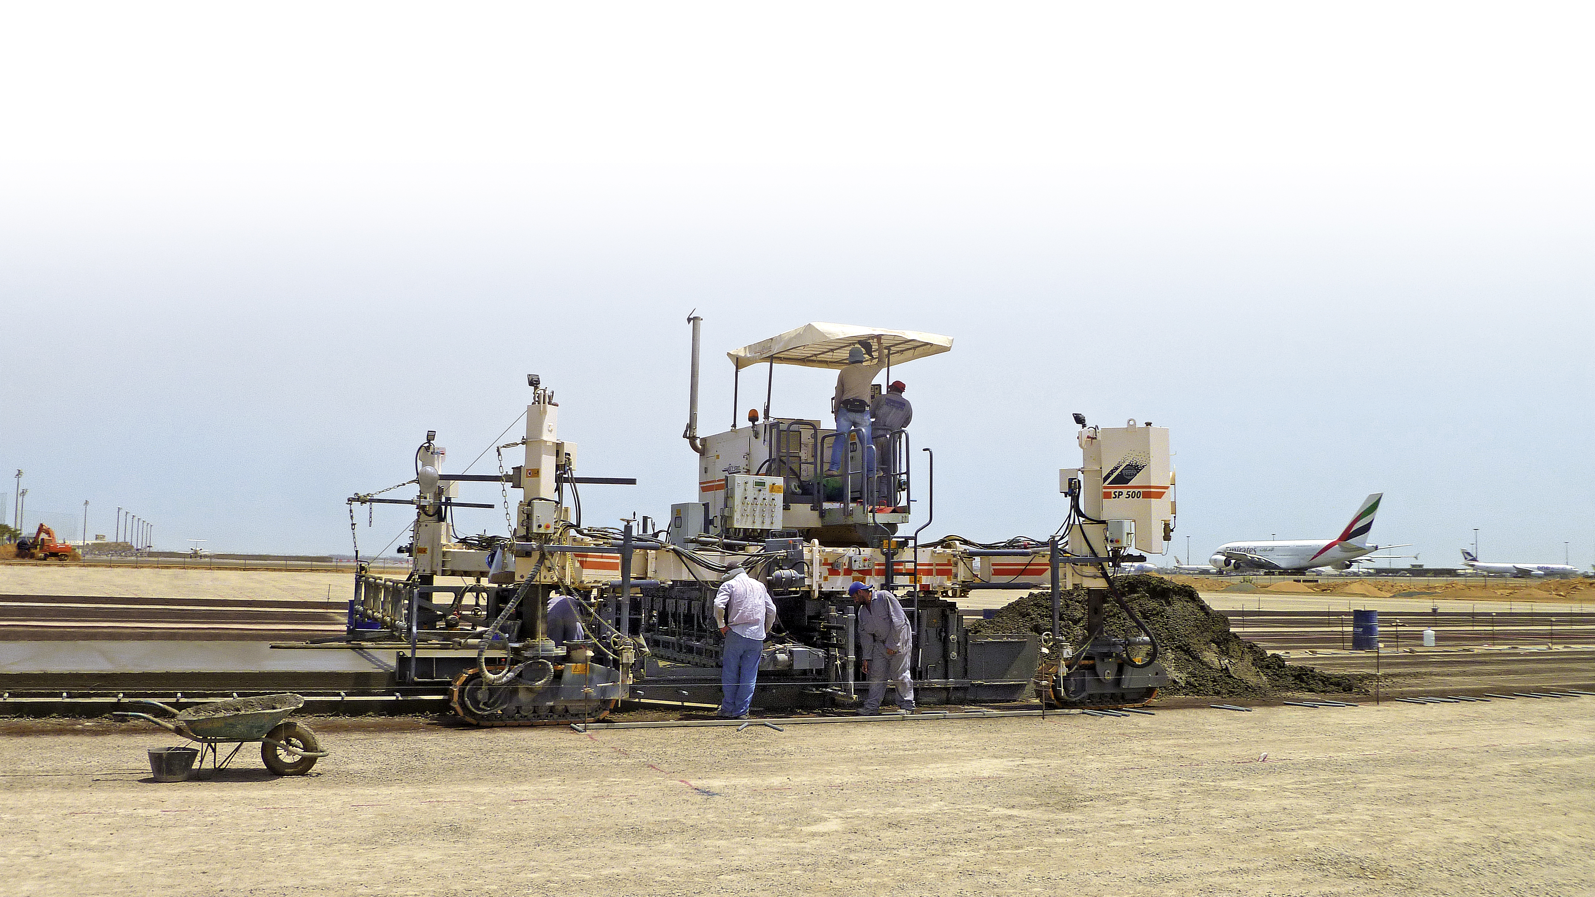


Опыт LafargeHolcim в бетонном покрытии – Саудовская Аравия

Slide 30


Опыт LafargeHolcim в бетонном покрытии - Индия

Slide 31




Опыт LafargeHolcim в бетонном покрытии - Индонезия

Slide 32



Опыт LafargeHolcim в бетонном покрытии - Боливия

Slide 33





ОАЭ
Бразилия
Доминиканская Республика
Великобритания
Польша

Slide 34




Slide 35

Уплотнённый катком бетон (УКБ)

Slide 36

Уплотнённый катком бетон (УКБ)
Что такое УКБ?
Сухой бетон с 0-усадкой
Густой материал с максимальным содержанием нерудных материалов
Может быть уложен с тем же оборудованием, что и асфальтобетон
Возможные преимущества
Первоначальная стоимость решения (бетон + укладка)
Хорошая эффективность, долговечность и устойчивость к воздействию реагентов, соли и т.д.
Простота реализации
Короткий срок для запуска движения и быстрый набор прочности
Немного и отсутствие швов по сравнению с традиционным бетонным покрытием

Slide 37





Уплотнённый катком бетон (УКБ)
Где может применяться УКБ ?
  Улицы и городские дороги
  Парковки
  Региональные и сельские дороги
  Порты, аэропорты и индустриальные площади
  Зоны оплаты на дорогах
  Городские магистрали
  Подстилающие слоя для тяжёлого транспорта
Терминал в порту
Городские улицы
Коммерческие площади
Зоны отдыха и дорожные «карманы»
Городские магистрали

Slide 38



Уплотнённый катком бетон (УКБ)
Характеристики бетона
Прочность на сжатие
  4,000 to 6,000 psi (27 to 41 MPa)
Прочность на изгиб
  500 to 1,000 psi (3.5 to 6.9 MPa)
Модуль упругости
  3,000,000 to 5,000,000 psi (20 to 35 GPa)
Структурно сравним с обычным бетонным покрытием!!!

Slide 39
Начало эксплуатации
Возможности нагрузки после завершения укладки УКБ

Slide 40


Пример УКБ в LafargeHolcim: Опочно, Польша, коммерческие площади
Площадь: 15000 m²
Дата: September 2014
Механические параметры: C35 бетон с прочностью на сжатие 35 Mpa (28 суток)
Применение: склад и парковка магазина медикаментов
Тип транспорта: десятки грузовиков в сутки со сложными зимними условиями
Предложенное решение: строительные материалы и техническая поддержка для производства УКБ и укладки

Slide 41

Пример УКБ в LafargeHolcim: подьездная дорога и паркинг, Молдова
Площадь: 3000 m²
Дата: 2015
Применение: подъездная дорога и паркинг
Предложенное решение:укладка на стройплощадке и контроль качества
Оптимизация :
24 % экономии для заказчика

Slide 42

Укрепление грунтов

Slide 43

Что делать с непригодными грунтами?
Когда непригодность грунтов определена, подрядчик имеет 4 варианта:
  Найти новое место строительства
  Перепроектировать объект
  Заменить непригодный грунт
  Улучшить свойства грунтов на объекте
Механическое улучшение свойств
Улучшение добавки

Slide 44


Улучшение свойств грунта
Применение столетиями
  Улучшение грунтовых свойств в основном развито в Европе и США
Изменение свойств грунта
Стабилизация грунта
Уменьшение содержания влаги и повышение пригодности
Улучшение
  Несущей способности
  МорозостойкостиВодостойкости
  Прочности
Улучшение
  Уплотнения
  Несущей способности
20 – 50 кг/m³ (1 или 3 %)
Известь и\или цемент
50 – 80 кг/m³ (3 или 6%)
Дорожного вяжущего (HRB)

Slide 45
Дорожные вяжущие для укрепления (HRB)
Разработаны с 1980х с существенным прогрессом в последние годы
Подходят для укрепления материалов земляного полотна, подстилающих слоёв, щебёночных смесей в автодорогах, ж\д, аэропортах и т.д.
Простота в применении
Полный контроль механических свойств
Адаптируется под типы и свойства грунтов, которые нуждаются в укреплении

Slide 46
LafargeHolcim : примеры продуктов
 | Добавки | Пыль | Негашеная известь
USA and Canada
Terracem Joppa – Exshaw Terracem Edmonton | Fly ash | 45-50 7-13
France
ROLAC PI ROLAC 645 ROLAC 445 ROLAC 425 | Limest. – slag Limestone slag |  | X
Austria
HRB 22.5E HRB 32.5E | Limestone mainly slag
Romania
Soilmix, Roadmix Roadmix Plus | Limestone Fly ash Lim – FA - Sl
Germany
Lafarge SOL 50 Lafarge SOL 70 HRB 32.5E HRB 12.5 | Limestone Limestone Limestone Limestone | 1.3
Japan’s BU
SA#100 SA#400 SA#500 | Limestone Slag |  | 55

Slide 47

Стабилизация грунтов
Оптимизация дорожного полотна

Slide 48
Применение: процесс
roulement
Щебень
Подстилающий слой ЩПС
Песчаное основание
Земляное полотно
H R B
1. Распределение материала HRB
2. Перемешивание с грунтом
3. Выравнивание смеси
4. Уплотнение слоя
5. Защита от просушивания

Slide 49

Преимущества укрепления грунтов
Экономические преимущества
  Экономия денежных средств
  Экономия времени
  Улучшения свойств всего полотна
  Меньше долгосрочные затраты
Экологические преимущества
  Неукреплённый непригодный материал необходимо утилизировать
  Весть грунт можно использовать!
  Экономия природных ресурсов
  Минимальное влияние на окружающую среду

Slide 50
LafargeHolcim – Ваш партнёр в строительстве дорог!
  В России, у нас есть все необходимые производственные возможности
  Наше Предложение заключается в поддержке ВАС для оптимизации затрат, времени и долговечности дорожных проектов: укрепления дорожной одежды, УКБ, бетонных дорог.
  LafargeHolcim является специалистом в производстве материалов (цемент, нерудные материалы, бетон и дорожные вяжущие) и наращивает экспертизу в дорожном строительстве как надёжный партнёр!
  Наш Центр Разработок и Исследований нацелен на постоянную разработку решений под Ваши потребности!

Slide 51
LafargeHolcim – мировой лидер в строительных материалах!
Бетонные дороги – свойства и преимущества
  Типы дорожных покрытий и функциональность
  Прочность и долговечность
  Экономические факторы
  Экологические факторы
LafargeHolcim и бетонные дороги
  Факты о бетонных дорогах
  Опыт компании в других странах
  УКБ – Уплотненный катком бетон
  Укрепление грунтов
  LafargeHolcim – Ваш партнер в строительстве дорог!
Проект в М3 – Ферзиково, Калужская обл.
  Результаты ПредПроекта

Slide 52

Презентация проекта
54 км длина дороги:
(первая оценка из Калуги была 60 км)
13 км реконструкции между Ферзиково и Сугоново
24 км нового строительства между Сугоново и Недельное
17 км реконструкции между Недельное и М-3 Украина
Новый участок
Ремонт существующих участков
Notes:
20km shorter to Moscow for our trucks

Slide 53


Техническое задание – интенсивность движения
- Ленгипротранс оценил интенсивность движения в 2035 году в количестве 9000 авто/день.
- Согласно нормам СНиП, интенсивность движения соответствует 2-й категории дорог.
Интенсивность движения 2015
Интенсивность движения в 2035 году
400 авто/день
Нет движения
9000 авто/день
400 авто/день

Slide 54


Сравнение конструкций дорожной одежды
Нежесткий тип
(асфальтобетонная одежда)
Жесткий тип
(бетонная одежда)
15cm
Бетон тяжелый
22cm
Асфальтный слой 4 см
Асфальтный слой 5 см
15cm
Асфальтный слой 6 см
Щеб-грав смеси обраб.вяжущими
Щеб. смеси С3
30cm
Щебень фр. 40/80
24cm
Песчаное основание
70cm
Песчаное основание
70cm
1,15m
1,31m
3 асфальтобетонный слоя: 4, 5 и 6 см
Щебеночные смеси с непрерывной гранулометрией при максимальном размере зерен С3 - 120 мм
Песчаные основания: песок средней крупности при содержании пылевато-глинистой фракции: 5%
Бетон тяжелый Б40
Щеб.-грав.-песчаные смеси и грунты, обраб. неорган. вяжущими, с цементом
Щебень. фр. 40-80 мм
Грунт песок средней крупности содержание пылевато-глинистой фракции: 5%
21cm
Согласно строительных норм РФ!
35cm
70cm
1,26m
Notes:
But the structure are not equivalents because ….. But we tried as close as possible

Slide 55

Стоимость на строительство на 1 км дорожного полотна
24,6
21,0
Цены: МРР и бeз НДС
Notes:
Verbally diff with eq asp

Slide 56

Общая стоимость проекта
+4,8 %
5 495
5 242
Цены: МРР и бeз НДС

Slide 57



Стоимость проекта на протяжении срока службы в 25 лет
Затраты млн. руб.
С-кап.рем после 12 лет
30
21
8
131
1,5
В 2 раза меньше затрат
0
6
12
18
24
лет
Асфальтобетонная дорожная одежда
Затраты млн. руб.
65
49
25
14
10
2
0
12
24
лет
Цементобетонная дорожная одежда
Notes:
Even after 25 y , cheaper reconstruct

Slide 58

Дисконтируемые затраты на протяжении 25 лет
Норма дисконта : 10%

Slide 59

Спасибо за внимание!!
Евген Флореску
  Руководитель проектов дорожного строительства
  eugen.florescu@lafargeholcim.com
  Mobile 0033 6 65171556

Slide 60


